Slide 1
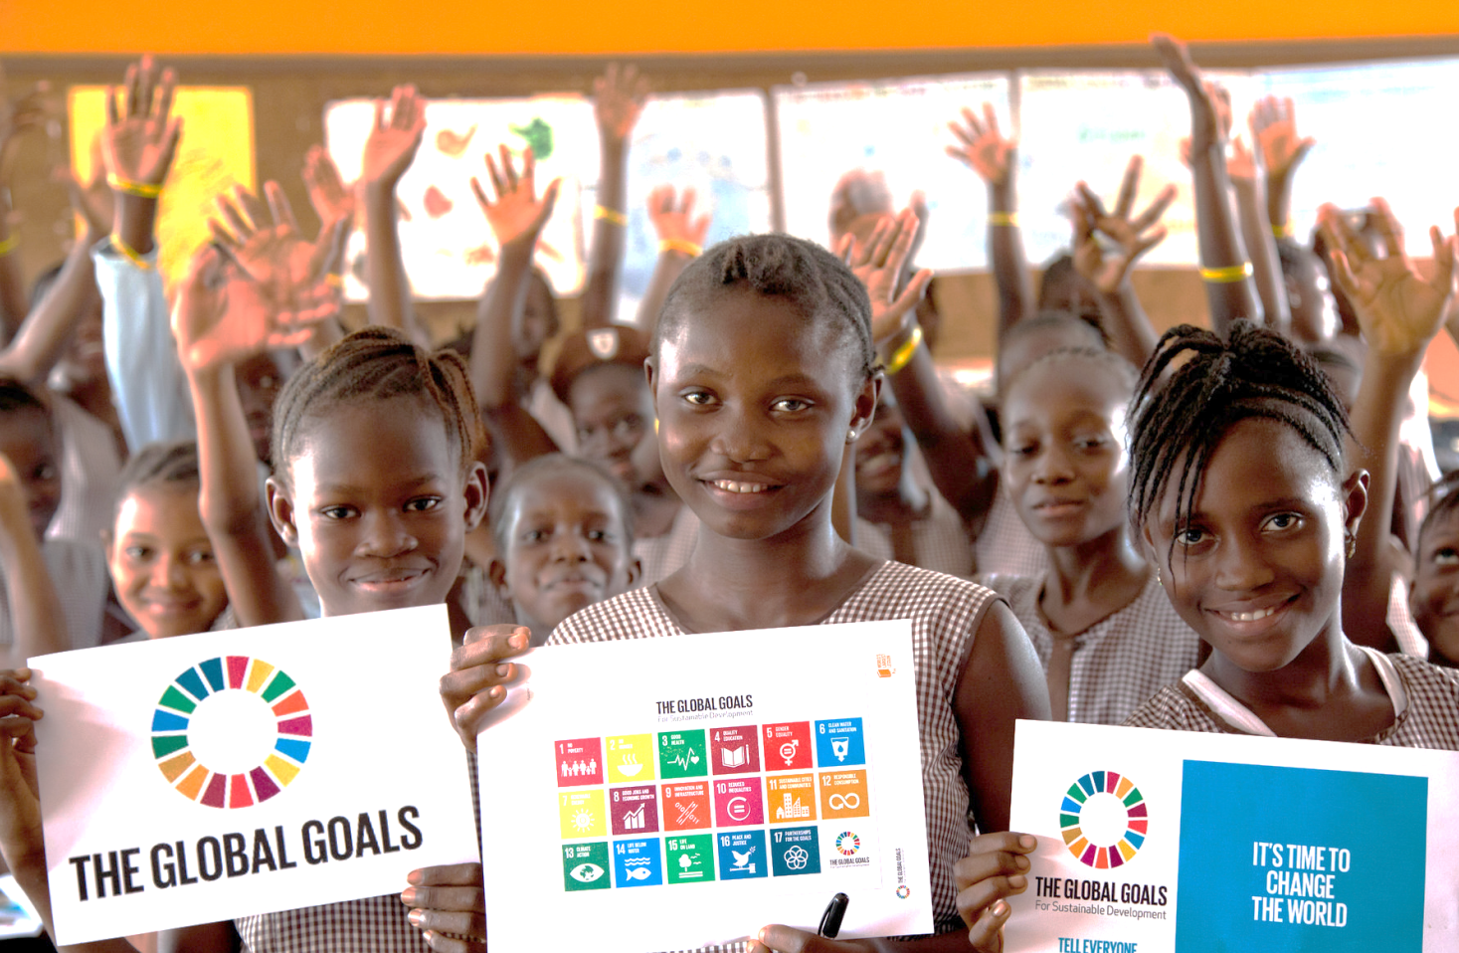


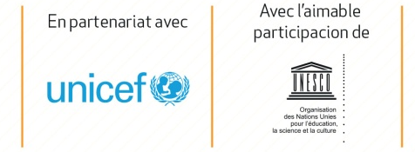


© UNICEF
LA PLUS GRANDE LEÇON DU MONDE
GUIDE DE L’EDUCATEUR ODD
Traduit par :

Slide 2
INTRODUCTION

Slide 3
FORAM INITIATIVES &
LA PLUS GRANDE LEÇON DU MONDE
Coordonnée au Bénin par l’ONG FORAM Initiatives en collaboration avec la Direction Générale de la Coordination et du Suivi des ODD (Ministère du Plan et du Développement), La plus grande leçon du monde est un projet éducatif et collaboratif visant à promouvoir les objectifs mondiaux de développement durable annoncés par les Nations Unies grâce aux efforts conjugués de l’UNICEF, de l’UNESCO et de Project Every One. Cette initiative permet aux enfants de comprendre comment les problèmes représentés par les Objectifs mondiaux affectent leurs vies et leurs environnements, au quotidien. Grâce à cet apprentissage, les enfants sont inspirés à intervenir sur ces problèmes. Nous estimons que ce soit l’effet cumulé de leurs actions qui contribuera à un progrès soutenu sur les Objectifs, une transformation des normes et des comportements sociaux, ainsi que la transformation de la prochaine génération, en citoyens engagés. Notre souhait est que les enfants fassent partie d’une génération extraordinaire et heureuse.
Notre ambition est ancrée dans les Objectifs eux-mêmes (par le biais de la cible 4.7: «D'ici à 2030, veiller à ce que tous les élèves acquièrent les connaissances et les compétences nécessaires pour promouvoir le développement durable, notamment par le biais de l'éducation au développement durable et à des modes de vie durables, aux droits de l'homme, à l'égalité des sexes, à la promotion d'une culture de la paix et de la non-violence , citoyenneté mondiale et valorisation de la diversité culturelle et de la contribution de la culture au développement durable.» et la cible 12.8 priorisée par le Bénin: « D’ici à 2030, faire en sorte que toutes les personnes, partout dans le monde, aient les informations et connaissances nécessaires au développement durable et à un style de vie en harmonie avec la nature.» ). Nos actions nous permettront d’atteindre cette ambition dans notre pays et LPGLM est à utiliser comme opportunité pour démontrer l’engagement du Gouvernement béninois sur l’agenda 2030. Notre espoir est que cette initiative progresse et s’améliore au fil des ans.
L’ONG « Formation, Orientation, Recyclage et Renforcement des Aptitudes Managériales » (Centre FORAM Initiatives) a été créée en novembre 2008. Enregistrée officiellement à la préfecture de Porto-Novo en vertu de la loi 1901 sous le n° 2011/015 SG/STCCDI/SA du 22 février 2011, elle est parue au Journal Officiel du 1er mars 2012 aux pages 163 et 164.
FORAM Initiatives se concentre sur les programmes d’éducation citoyenne et entrepreneuriale dans les écoles, lycées et collèges du Bénin. Elle développe également des initiatives participant de l’employabilité et de l’insertion professionnelle des jeunes. Notre approche consiste en l’adaptation des programmes internationaux au contexte local pour offrir la chance aux enfants et jeunes béninois de devenir de véritables agents de changement conscients des défis auxquels notre planète est confrontée. C’est pourquoi nous collaborons avec des parties prenantes situées aux quatre coins du monde, concevons des ressources et renforçons périodiquement nos capacités. De cette manière, nous répondons par des interventions pertinentes en utilisant les ressources disponibles de la meilleure façon possible tout en ayant un plus grand impact sur la notre groupe cible.

Slide 4
A PROPOS DE CETTE FORMATION
Cette formation s'adresse aux éducateurs et à tous ceux qui souhaitent enseigner les objectifs de développement durable, communément appelés objectifs mondiaux, aux enfants et aux jeunes. Elle vise à soutenir l'enseignement de La plus grande leçon du monde et tous les autres efforts pour éduquer et impliquer les enfants et les jeunes afin qu'ils soutiennent les objectifs de développement durable et enfin transformer leur soutien en action.
Le cours soutient l'enseignement dans des contextes d'apprentissage formels et informels.
Il n‘équivaut pas à un niveau donné de connaissances ou d'expérience des Nations Unies, du développement international ou des objectifs de développement durable.
Il peut être référé en entier ou utilisé en parties en fonction de la pertinence.
Cette formation est sanctionnée par une attestation.
QUEL EST LE BUT DE NOTRE BOITE A OUTILS?
La boîte à outils décrite dans la partie 3 a pour but de vous fournir des informations et des outils pertinents pour vous permettre de participer à La plus grande leçon du monde, d'enseigner les ODD aux gens au-delà de La plus grande leçon du monde et de créer et partager vos propres ressources pédagogiques à cet effet.
ACRONYMES
OSC: Organisation de la société civile
HLPF: Forum politique de haut niveau sur le développement durable
OMD: Objectifs du Millénaire pour le Développement
ONG: Organisation non-gouvernementale
ODD: Objectifs de développement durable, communément
appelés les objectifs mondiaux
ONU: Nations Unies
QCM: Questions à Choix Multiples

Slide 5
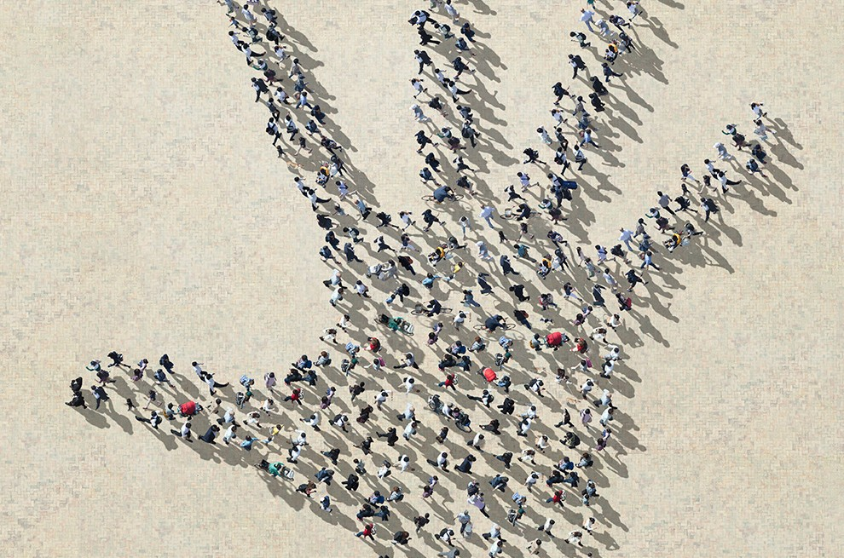



A PROPOS DE CE COURS DE FORMATION (fin)
COMMENT UTILISER CE COURS?
Le cours a été divisé en cinq parties:
Partie 1: Cette partie vous aide à comprendre l'objectif des Nations Unies, les objectifs de développement durable et comment ils ont été établis afin que vous-vous sentiez confiant dans la création de ressources, l'enseignement des leçons et les réponses aux questions.
Partie 2: Les QCM pour résumer et répondre à toutes vos questions et celles que les enfants pourraient poser sur les objectifs mondiaux.
Partie 3: Vous guide à travers les documents disponibles à partir de la plus grande leçon du monde pour présenter ou enseigner les objectifs de développement durable et vous fournit des exemples pratiques d'actions que vos élèves peuvent mener.
Partie 4: Partage les meilleures pratiques d'autres enseignants qui ont enseigné en utilisant le contenu de la plus grande leçon du monde en fournissant des idées et des conseils sur la façon d'utiliser les produits Microsoft pour soutenir la plus grande participation à la leçon.
Partie 5: est une invitation à créer et partager vos propres ressources pour votre plus grande leçon du monde.
Le cours en ligne devrait durer environ 60 minutes et vous permettra d'obtenir une étoile de Microsoft.
© Getty Images

Slide 6
PREMIERE PARTIE
COMPRENDRE LES OBJECTIFS DU DEVELOPPEMENT DURABLE

Slide 7

QU’EST-CE QUE C’EST QUE
LES NATIONS UNIES?
QUELS SONT LES OBJECTIFS DE L'ONU?
Les casques bleus portés par les forces de maintien de la paix de l'ONU sont parmi les images les plus courantes associées à l'ONU, et la résolution des conflits, le maintien de la paix et la consolidation de la paix continuent d'être des activités essentielles de l'organisation. Mais l'ONU fait plus que cela.
Les principaux objectifs de l'ONU sont:
OBJECTIF 1 Sécuriser la paix internationale
OBJECTIF 2 Éliminer la pauvreté
OBJECTIF 3 Protéger les droits de l'homme.
L'ONU estime que la paix, le développement et les droits de l'homme sont interdépendants. Ils sont des objectifs qui se renforcent mutuellement et sont souvent appelés les «trois piliers» de l'ONU. Aujourd'hui, ces «piliers» couvrent un large éventail de questions, notamment le développement durable, le genre, la population, la santé, l'éducation et le commerce, ainsi que des questions qui n'étaient pas à l'ordre du jour en 1945. Sécurité. De son siège à New York à ses bureaux locaux à travers le monde, l'ONU aborde toutes ces questions et travaille pour améliorer la vie des gens partout dans le monde.
L’article du lien ci-dessous explique ce que c’est que les Nations Unies aux enfants
http://www.washingtonpost.com/wp-dyn/content/article/2010/10/17/AR2010101702766.html
L'ONU a été créée au lendemain de la Seconde Guerre mondiale pour aider à stabiliser les relations internationales et à donner à la paix une base plus sûre.
Les principaux objectifs de l'ONU sont: garantir la paix internationale, éliminer la pauvreté et protéger les droits de l'homme.
L'ONU et sa famille d'agences sont engagées dans une vaste gamme de travaux pour améliorer la vie des gens dans le monde entier.
Le travail de l'ONU est vital parce que les défis auxquels le monde est confronté aujourd'hui - du changement climatique aux maladies infectieuses - ne sont pas localisés. Ils nécessitent une action internationale. L'ONU fournit une plate-forme unique et essentielle pour générer les solutions globales nécessaires pour résoudre ces problèmes mondiaux.
L'ONU n'est pas un «gouvernement mondial». Ses activités sont régies par ses 193 États membres et résultent de négociations politiques (souvent complexes).

Slide 8
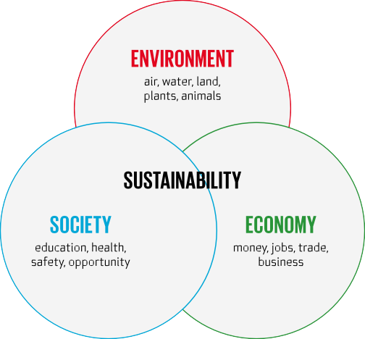
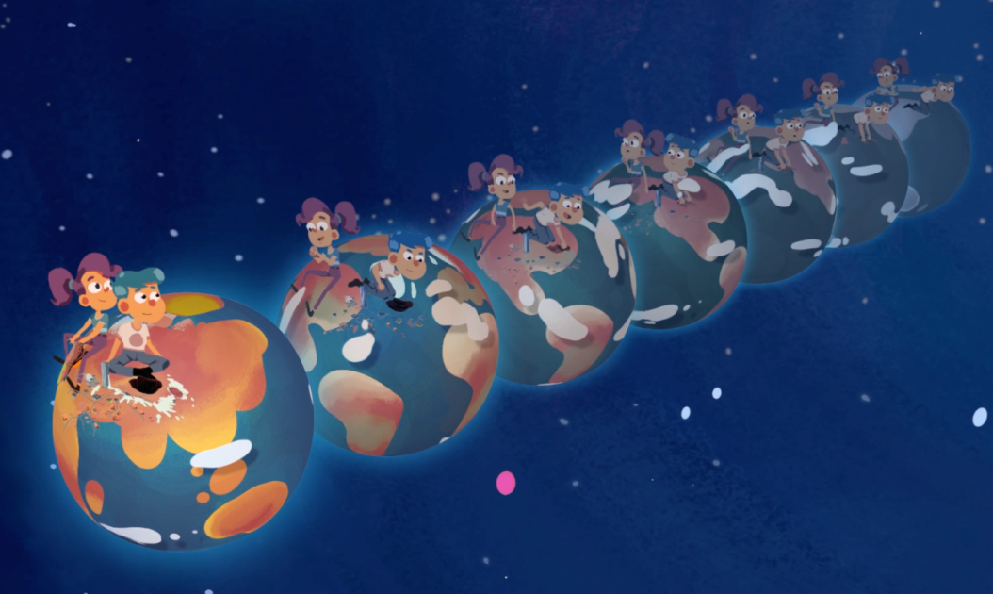
QU’EST-CE QUE LE
DEVELOPPEMENT DURABLE?
Le développement durable est un développement qui répond aux besoins du présent sans compromettre la capacité des générations futures à répondre à leurs propres besoins.
QUATRE DIMENSIONS DU DÉVELOPPEMENT DURABLE
Le développement durable exige des progrès simultanés et équilibrés dans trois dimensions qui sont tout à fait INTERDEPENDANTES
Par exemple, une ferme qui rémunère équitablement les travailleurs (économie) et soutient une école communautaire locale (société), mais qui produit de grandes quantités de gaz à effet de serre dans son processus agricole ne serait pas durable car elle contribuerait au changement climatique (environnement), ce qui sapera les deux autres éléments à long terme.
QU’EST-CE QUE LE DEVELOPPEMENT DURABLE?
Ce court film animé a été produit par “Aminaskin” pour UNICEF Norvège et l’Associatoin des Nations Unies de Norvège pour appuyer l’apprentissage du développement durable. L’orignal du film est en Norvégien mais en Anglais ici.
l’air, l’eau, la terre,
la plantation, les animaux
DURABILITE
SOCIETE
ECONOMIE
éducation, santé, sécurité, opportunité
l’argent,
l’emploi,
le commerce,
les affaires
Si vous voulez apprendre davantage sur le Développement durable, veuillez consulter:
http://unsdsn.org/what-we-do/education-initiatives/

Slide 9
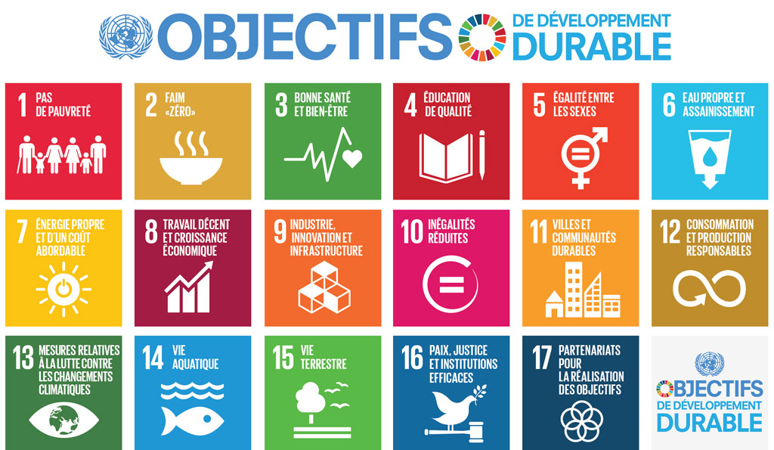
QUELS SONT LES OBJECTIFS DU DEVELOPPEMENT DURABLE?
LES CIBLES PRIORITAIRES
AU BENIN
Le Ministère du Plan et du Développement a, en collaboration avec le Programme des Nations Unies pour le développement (PNUD), lancé le Rapport sur la priorisation des cibles des Objectifs de Développement Durable au Bénin. Ce rapport présente le contexte de développement national, révèle les 49 cibles priorisées et recommande des mesures à prendre pour l’intégration des cibles des ODD dans les documents de politiques et stratégies de développement en vue la réalisation de l’Agenda 2030 au Bénin.
Les Objectifs de Développement Durable (ODD) sont assortis de 169 cibles et 280 indicateurs indissociables, qui s’imposent à toutes les nations du monde. Mais compte tenu des réalités et des niveaux de développement des pays, il revient à chaque Etat de fixer ses propres cibles au niveau national pour répondre aux ambitions mondiales tout en tenant compte de ses spécificités. Avec l’outil d’Analyse Rapide Intégrée ou RIA (acronyme en anglais), conçu par le Groupe de Développement des Nations Unies pour aider les pays à évaluer l’alignement de leurs stratégies de développement sur les ODD, 49 cibles des 169 cibles des ODD ont été retenus au Bénin de manière objective et inclusive.
L’analyse situationnelle des indicateurs associés aux cibles prioritaires indique que sur 168 indicateurs retenus après contextualisation des 280 indicateurs mondiaux associés au package des 49 cibles prioritaires du Bénin, 63 indicateurs (soit 37%) ne peuvent pas être calculés dans l’état actuel du système statistique national.
En septembre 2015, les dirigeants mondiaux ont convenu de 17 objectifs mondiaux pour le développement durable, ce qui pourrait mettre fin à l'extrême pauvreté, aux inégalités et au changement climatique d'ici 2030.
Les objectifs de développement durable suivent les Objectifs du Millénaire pour le Développement.
Chacun des 17 objectifs est divisé en cibles qui expliquent l’objectif et aideront à concentrer les efforts. Une cible est une action - un résultat spécifique, mesurable et limité dans le temps qui contribue directement à atteindre un objectif.

Slide 10

DES OMD AUX ODD
Les Objectifs du millénaire pour le développement (OMD) ont été adoptés en 2000 en tant qu’ambition mondiale visant à réduire l’extrême pauvreté d’ici à 2015. Ils se répartissaient en huit objectifs, chacun s’appuyant sur le développement: pauvreté, éducation, mortalité infantile, égalité des sexes, santé maternelle. maladie,
protection de l'environnement et partenariats mondiaux.
Les progrès étaient inégaux. Des millions de personnes n’ont pas été touchées par les OMD. Par exemple, bien que la pauvreté monétaire ait été considérablement réduite, environ 1 milliard de personnes vivent encore en dessous du seuil de pauvreté (moins de 1,25 dollar par jour) et beaucoup sont confrontées à des problèmes de discrimination et d’exclusion.
L’une des raisons possibles de ces progrès inégaux est que le niveau de prise de conscience mondiale des OMD est resté faible avec peu de volonté populaire de surveiller et d’accélérer les progrès.
Vous ou vos élèves pouvez reconnaître les icônes et le logo des OMD:
CE QUI A ETE ATTEINT PAR LES OMD
Grâce aux OMD, des progrès ont été réalisés dans de nombreux domaines ciblés, notamment dans les domaines suivants:
Pauvreté liée au revenu: le nombre de personnes vivant dans l'extrême pauvreté a diminué de plus de la moitié, passant de 1,9 milliard en 1990 à 836 millions en 2015.
Scolarisation primaire: le nombre d'enfants non scolarisés en âge d'aller à l'école primaire dans le monde a diminué de près de moitié, passant de 100 millions en 2000 à environ 57 millions en 2015.
Mortalité infantile: depuis 1990, le taux de mortalité des enfants de moins de cinq ans a été réduit de plus de la moitié.
Accès à l'eau: 147 pays ont réussi à réduire de moitié la proportion de personnes sans accès durable à l'eau potable.

Slide 11
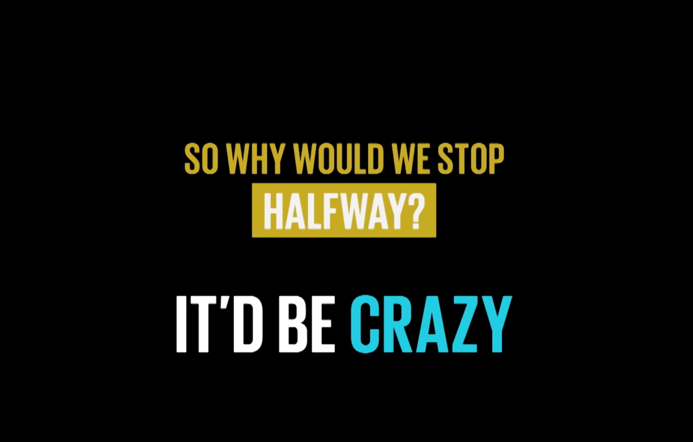
PAS DE DEMI-MESURE,
N’EST-CE PAS?
LE FILM PAS DE DEMI-MESURE
Ce film a été créé pour donner vie à la transition des OMD et des ODD. Il a été présenté à l’ASSEMBLÉE GÉNÉRALE DES NATIONS UNIES et au FESTIVAL MONDIAL DES CITOYENS et sur les télévisions du monde entier. Au moment de la rédaction de ce guide, il a été consulté 100 000 fois sur les réseaux sociaux et est régulièrement utilisé lors d'événements sur les ODD à travers le monde. Il a été produit par Richard Curtis, en collaboration avec Global Citizen et Project Everyone

Slide 12
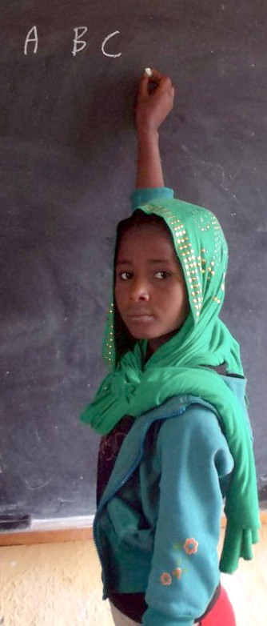
QU'EST-CE QUE LES OBJECTIFS DE DÉVELOPPEMENT DURABLE?
EN 2015, UN NOUVEAU PLAN DE DÉVELOPPEMENT A ÉTÉ CRÉÉ
Cela s'est appuyé sur les réalisations des objectifs précédents et a tiré des leçons de leurs lacunes. Le processus de définition et d’adoption de ces nouveaux objectifs a commencé lors du sommet Rio + 20 en juin 2012 et a mis l’accent sur la nécessité d’assurer un développement durable. Dans le cadre du processus de consultation, plus d’un demi-million de personnes âgées de 14 à 24 ans ont classé leurs priorités dans le monde.
À l'instar des objectifs du Millénaire pour le développement, la réduction de la pauvreté reste un objectif primordial des objectifs de développement durable.
Mais il est maintenant reconnu que la pauvreté ne peut être atteinte que si le développement social, économique et
les dimensions environnementales du développement durable sont abordées en même temps. En septembre 2015, les 193 membres des Nations Unies ont adopté les objectifs de développement durable. Cet "Agenda pour 2030" comprend 17 objectifs visant à stimuler le développement au cours des 15 prochaines années en mettant fin à l'extrême pauvreté, en luttant contre le changement climatique et en luttant contre les inégalités. Cet accord historique ouvre la voie à un avenir meilleur et plus durable.
Le défi consiste maintenant à veiller à ce que les objectifs soient mis en œuvre de manière à ce que personne ne soit laissée pour compte.
UNE NOUVELLE APPROCHE POUR FIXER LES OBJECTIFS
Les ODD se distinguent de trois manières par rapport aux OMD. Elles sont:
Universelles: éradiquer l'extrême pauvreté et la construction d'un avenir durable sont des défis auxquels tous les pays sont confrontés. Contrairement aux OMD, qui ne s’appliquaient qu’aux pays en développement, les ODD sont universels.
Intégrées: les ODD couvrent tous
trois dimensions du développement durable développement (économique, social et environnemental) avec une considération sous-jacente pour les personnes, la planète, paix, prospérité et partenariat.
Inclusives: les ODD s'engagent à ne laisser personne de côté, ce qui signifie qu'aucun objectif ne sera atteint à moins d'être atteint pour tout le monde. Cela signifie mettre le
besoins et intérêts du plus en retard en premier.
© Umera 2014 | PhotoVoice
| EMRDA | ODI | ‘Development
Progress’ | Ethiopia
Voici la résolution des Nations Unies adoptée le 25 septembre 2015.
http://www.un.org/ga/search/view_doc.asp?symbol=A/RES/70/1&Lang=E

Slide 13
POURQUOI LE DÉVELOPPEMENT DURABLE?
Notre monde est plus innovant, connecté et en croissance rapide que jamais. Nous ne pouvons résoudre les problèmes mondiaux tels que la pauvreté, les inégalités et le changement climatique qu'en travaillant ensemble - les ODD fournissent le cadre pour cela.
UN PLAN D’ACTION UNIFIE ET UNIFIANT
Les ODD concentrent les efforts de développement mondiaux sur des objectifs communs. Il est essentiel pour le travail de développement doit être orienté dans la même direction afin de se concentrer sur ce qui compte vraiment et de veiller à ce que personne ne soit laissé pour compte. Les objectifs peuvent être atteints avec suffisamment de volonté politique, d’investissement et d’action à tous les niveaux.
TENIR LES GOUVERNEMENTS RESPONSABLES
Les ODD sont un moyen de demander des comptes aux gouvernements, avec chaque État membre de l'ONU
(193) acceptant le cadre. Les citoyens, y compris les éducateurs, les jeunes et même les enfants, joueront un rôle important dans le suivi de la mise en œuvre de l’Objectif et inciteront les gouvernements à assurer que les groupes les plus marginalisés sont pris en compte.
Votre participation à l’enseignement des objectifs aux élèves et à l’encouragement de leur soutien est un élément essentiel de cet effort.
RASSEMBLER LE MONDE
Les ODD sont construits sur l'idée de partenariat. La réalisation des objectifs sera impossible sans la coopération et la participation de tous. Ces objectifs ont été créés par les peuples pour les peuples à travers l'un des processus de participation les plus vastes de l'histoire.
La société civile (des personnes comme vous simplement impliquées) a joué un rôle important dans la phase de conception des objectifs (plus de 500 000 personnes ont participé à des débats et à des consultations).
UNIVERSALITÉ
Les ODD concernent chacun d'entre nous. Le Programme 2030 montre que, malgré toutes nos différences culturelles, économiques et politiques, certains idéaux et certains droits sont universellement partagés. Les ODD sont une opportunité de changer le monde pour le mieux, mais ils dépendent des actions. Ils dépendent d’actions conjointes, soutenues et rapides.

Slide 14
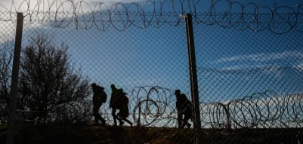
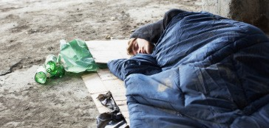
POURQUOI LE DÉVELOPPEMENT DURABLE?
L'HISTOIRE DE WILLIAM, USA
William a 27 ans, il est originaire des États-Unis. Il a été sans abri toute sa vie, passant d'un refuge à un autre. «Moi aussi, je suis l’un des 60 000 sans-abri à New York. »Comme il vient juste d’avoir un enfant, William craint que son petit garçon ait la même éducation, une situation dans laquelle il ne peut pas recevoir une éducation adéquate, accéder à une formation professionnelle ou obtenir un emploi.
À l’horizon 2030, l’objectif 1..2 vise à «réduire au moins de moitié la proportion d’hommes, de femmes et d’enfants de tous âges vivant dans la pauvreté» et à mettre en œuvre des systèmes et mesures de protection pour tous.
La cible 1.4 s’engage également à ce que «tous les hommes et toutes les femmes, notamment les pauvres et les vulnérables, ont des droits égaux en matière de ressources économiques
et services de base », de sorte que des personnes comme William puissent trouver un emploi quel que soit leur statut économique et social.
HISTOIRE D'AKIMALI, BURUNDI
Dans la perspective des élections contestées de 2015 au Burundi, Akimali, 30 ans, a été attaqué à plusieurs reprises par les forces de sécurité pour avoir exprimé des opinions politiques contrairement au parti au pouvoir. Après avoir reçu un certain nombre de menaces inquiétantes et assisté à la torture de ses collègues, Akimali a fui le pays et cherche actuellement l'asile aux États-Unis.
Akimali doit faire face à un certain nombre de défis immédiats et à long terme. Alors qu'il attend l'issue de sa demande d'asile, il est actuellement sans logement fiable, sans revenu ni épargne et ne connaît pas le statut de sa famille au Burundi. Il fait face à plusieurs défis immédiats et à long terme.
Si les objectifs de développement durable sont atteints, la cible 16..1, qui appelle à une réduction de la violence partout, aiderait à garantir aux personnes comme Akimali la liberté fondamentale pour exprimer leur opinion politique et encourager la démocratie.

Slide 15

FOCUS SUR L’OBJECTIF 4: ÉDUCATION DE QUALITÉ. QUE POUVEZ-VOUS FAIRE?
LE PROGRÈS
L'objectif 2 du Millénaire pour le développement visait à réaliser l'enseignement primaire universel d'ici à 2015.
Depuis 2000, des progrès énormes ont été accomplis: les taux d'alphabétisation se sont améliorés, le nombre de filles scolarisées est plus élevé que jamais et dans les régions en développement, 91% des enfants en âge de fréquenter l'école primaire étaient inscrits.
Cependant, 59 millions d'enfants ne sont toujours pas scolarisés au niveau primaire et 65 autres millions âgés de 12 à 15 ans se voient refuser le droit à l'éducation. Cela équivaut à plus du double du nombre d’enfants actuellement scolarisés aux États-Unis.
OBJECTIF MONDIAL 4
Assurer une éducation de qualité inclusive et équitable et promouvoir les possibilités d'apprentissage tout au long de la vie pour tous.
Nous savons qu'il ne suffit pas d'aller à l'école. Pour obtenir une éducation de qualité, les étudiants doivent bénéficier d'un environnement d'apprentissage sûr et positif dès leur plus jeune âge et être inspirés par un éducateur bien formé et passionné.
Le nouvel objectif met donc l'accent sur une éducation de qualité et aborde les conditions plus générales nécessaires pour atteindre cet objectif. Ses cibles incluent: l'accès universel à l'éducation préprimaire, l'élimination des disparités entre les sexes et l'élimination des obstacles à l'éducation rencontrés par les élèves, y compris les handicapés, les groupes autochtones et les enfants en conflit. Cela inclut également l'augmentation des fonds mondiaux pour la formation des enseignants et des bourses internationales.
POURQUOI L'OBJECTIF 4 EST-IL SI IMPORTANT POUR TOUS LES OBJECTIFS MONDIAUX?
Si nous parvenions à une éducation de qualité pour tous, nous pourrions contribuer à briser le cycle de la pauvreté (objectif 1) et à atteindre l'égalité des sexes (objectif 5). Ces trois objectifs aideront les personnes à trouver un emploi décent, favoriseront des économies prospères (objectif 8) et leur permettront de mener une vie plus saine (objectif 3).
Grâce à l'éducation, nous pouvons promouvoir les valeurs d'empathie et d'inclusion essentielles à la réduction des inégalités (objectif 10) conduisant à des sociétés pacifiques (objectif 16).
CIBLE 4.7
VOUS CONTRIBUEZ DIRECTEMENT À L’OBJECTIF 4 PAR LA PLUS GRANDE LEÇON DU MONDE!
    4.7 «D'ici à 2030, veiller à ce que tous les apprenants acquièrent les connaissances et les compétences nécessaires pour promouvoir le développement durable, notamment par le biais de l'éducation au développement durable et à des modes de vie durables, aux droits de l'homme, à l'égalité des sexes, à la promotion d'une culture de la paix et de la non-violence , citoyenneté mondiale et valorisation de la diversité culturelle et de la contribution de la culture au développement durable. »
L’objectif comprend un objectif spécifique visant à refléter l’importance de l’apprentissage du développement durable, à créer une génération qui comprend ce qui est nécessaire pour atteindre les objectifs et qui possède les compétences nécessaires à leur réussite lorsqu’ils entrent sur le marché du travail et deviennent les décideurs du futur.
Participer à la plus grande leçon du monde peut être célébré comme la première action de votre classe en vue de la réalisation des objectifs mondiaux!
Notes:
http://www.uis.unesco.org/Education/Documents/fs-31-out-of-school-children-en.pdf

Slide 16
COMMENT LES PROGRÈS
SERONT- ILS SUIVIS ET ÉVALUÉS?
Afin d'évaluer les progrès accomplis dans la réalisation des objectifs de développement durable, un processus régulier de suivi et d'examen sera mis en place. La plupart de cela sera fait à l'échelle nationale.
L'ONU a élaboré un cadre d'indicateurs qui aidera les pays à suivre les progrès accomplis dans chacun des 17 objectifs et 169 objectifs.
À l'échelle mondiale, le suivi et l'examen ont lieu par le biais du Forum politique de haut niveau, une réunion annuelle chargée d'examiner les progrès accomplis dans la mise en œuvre des objectifs de développement durable et de tenir les gouvernements responsables de leurs engagements. Chaque année, cette réunion sera consacrée à l’évaluation des progrès accomplis dans la réalisation de différents objectifs.
Une partie du rôle du FPHN consiste à travailler avec les États membres pour produire des examens volontaires nationaux. Ces revues aident à évaluer les stratégies et les politiques mises en place pour surveiller la mise en œuvre des ODD. Ce processus a déjà commencé.
17 OBJECTIFS
Les ODD sont composés de 17 objectifs.
Un objectif est une aspiration - un engagement pris pour relever un défi.
169 CIBLES
Chaque objectif est divisé en un certain nombre de cibles.
Une cible est une action - un résultat spécifique, mesurable et assorti de délais qui contribue directement à atteindre un objectif.
230 INDICATEURS
Chaque cible est mesurée par un ou plusieurs indicateurs.
Un indicateur aide à la responsabilisation - il s’agit d’un indicateur utilisé pour mesurer les progrès accomplis grâce à la collecte et à l’analyse de données.
smartphone. Cela permet aux citoyens de contribuer à des ensembles de données énormes et plus significatifs, ou d'utiliser des technologies open source pour créer les leurs - comme notre carte interactive sur l'égalité des sexes créée par des étudiants et des éducateurs.
En plus de ces processus formels, «la révolution des données » ou le« big data » sera la clé du succès des objectifs mondiaux. Nous savons tous que le volume de données dans le monde augmente de manière exponentielle, non seulement par le biais de sources traditionnelles (telles que les enquêtes auprès des ménages), mais également par la diffusion et la démocratisation de la technologie numérique, y compris le
Il existe toutefois des défis: d'importantes lacunes en matière de données subsistent, les populations autochtones et les habitants de taudis sont souvent laissés en dehors des ensembles de données, par exemple, et certaines questions souffrent d'une grave sous-déclaration, comme la violence contre les enfants. En réponse, les coalitions s'emploient à relever ces défis spécifiques, à veiller à ce que personne ne soit laissé pour compte dans la révolution des données et à traduire les données en recommandations de politique afin que les gouvernements réagissent et que nous ayons plus de chances d'atteindre les objectifs mondiaux.

Slide 17
DEUXIEME PARTIE
QUESTIONS FRÉQUEMMENT POSÉES SUR LES OBJECTIFS GLOBAUX PAR LES ÉDUCATEURS ET LES ÉLEVES

Slide 18
QUESTIONS FRÉQUEMMENT POSÉES
Quel est le but général des objectifs?
Éliminer l'extrême pauvreté, réduire les inégalités et lutter contre le changement climatique à l'horizon 2030.
Qui a convenu des objectifs, quand et où?
Les dirigeants des 193 États membres des Nations Unies se sont mis d'accord sur les objectifs, le 25 septembre 2015, lors d'une cérémonie qui s'est déroulée à son siège à New York. ?
Pourquoi sont-ils appelés à la fois objectifs de développement durable et objectifs mondiaux? «Les objectifs de développement durable ou ODD sont le vrai nom des objectifs tels qu’ils ont été convenus par les États membres de l’ONU. Les objectifs globaux sont un surnom pour les ODD. Il est plus aisé à dire et plus «amical», il est donc utilisé pour aider à connecter et à engager les gens avec eux.
Pourquoi y a-t-il 17 objectifs?
Les Nations Unies ont mené la plus grande consultation publique de son histoire pour demander quelles questions devraient figurer dans les objectifs. Il a été convenu que 17 objectifs étaient nécessaires pour tenir compte des points de vue des gens. De cette manière, l’accent sera mis sur les domaines essentiels pour la création d’un avenir durable pour tous.
Pourquoi les nombres d'objectifs et l'ordre sont-ils importants?
Les objectifs commencent par l’objectif 1 - Pas de pauvreté, pour marquer la poursuite de l’ambition des OMD d’éliminer la pauvreté extrême. Ils se terminent par l’Objectif 17 - Partenariats pour les objectifs - insister sur un engagement continu à travailler ensemble afin de réaliser des progrès pour tous. L'ordre des autres objectifs ne signifie aucune priorité car tous sont critiques et interdépendants.
Les couleurs des objectifs sont-elles importantes et comment ont-elles été choisies?
C'était un défi créatif de trouver 17 couleurs qui allaient bien ensemble et d’assurer que des couleurs similaires ne soient pas côte à côte. Il était également important de conserver certaines associations de couleurs, telles que l’obtention des deux objectifs concernant l’eau en bleue et l’objectif en rapport à l’énergie en jaune comme le soleil. Le designer lui-même a déclaré: "Au final, c'était comme un grand puzzle de couleurs!"

Slide 19
QUESTIONS FRÉQUEMMENT POSÉES
Pourquoi les jeunes sont-ils importants pour les objectifs?
Il y a 1,8 milliard de personnes âgées de 10 à 24 ans dans le monde, la plus grande population de jeunes de l'histoire. Les jeunes peuvent jouer un rôle déterminant dans la responsabilisation de leurs gouvernements vis-à-vis de la promesse d'objectifs mondiaux en exprimant publiquement leur soutien aux objectifs, en achetant auprès d'entreprises qui œuvrent à la réalisation de ces objectifs (et en défiant celles qui ne le sont pas) et par leur pouvoir de vote dans le futur proche. Les jeunes peuvent également utiliser leur éducation pour prendre des mesures spécifiques en faveur des objectifs. Ils peuvent inventer, innover et faire campagne pour des causes ou résoudre des problèmes qui les préoccupent.
Puis-je soutenir un seul objectif?
«Choisir un objectif à soutenir est un bon moyen de commencer et de prendre des mesures spécifiques. Cependant, tous les objectifs sont interdépendants. Ainsi, en appuyant un objectif, vos actions auront un impact positif sur les autres objectifs. Par exemple, promouvoir l’égalité des sexes (objectif 5) dans votre école aidera à soutenir une économie en croissance (objectif 8) et une éducation de qualité pour tous (objectif 4).
Est-ce que chaque pays doit atteindre tous les objectifs?
Oui, bien que certains objectifs soient plus urgents dans certains pays que d’autres, ce qui déterminera les efforts déployés et dans quel ordre.
Combien cela coûtera-t-il d'atteindre les objectifs?
Il n'y a pas de réponse définitive. Cependant, l'économiste Jeffrey Sachs a calculé que le coût total pour éliminer la pauvreté extrême serait de 175 milliards de dollars par an. Cela représente moins de 1% du revenu combiné des pays les plus riches du monde. Pour atteindre tous les objectifs, des estimations récentes suggèrent que 2% du PIB mondial serait suffisant. Bien que ces montants soient élevés, ils sont largement compensés par le coût du non investissement dans les objectifs, y compris l’impact accru du changement climatique, les effets des inégalités et la mauvaise santé sur l’économie mondiale.
Pourquoi les jeunes sont-ils importants pour les objectifs?
Les 193 pays membres des Nations Unies se sont tous engagés à atteindre tous les objectifs en élaborant un plan d'action pour leur propre contexte national. Une fois par an, les pays sont invités à se réunir pour discuter de leurs progrès lors d'un sommet des Nations Unies (le Forum politique de haut niveau). Pour faciliter les choses, les objectifs sont décomposés en un ensemble d’objectifs et d’indicateurs que les pays peuvent atteindre.
Que se passe-t-il si les objectifs ne sont pas atteints?
Bien qu’ils aient été acceptés à l’unanimité, les objectifs ne sont pas juridiquement contraignants. Ils sont une promesse faite par tous les pays de travailler ensemble sur un plan. Personne ne peut exiger que ces objectifs soient atteints, mais en travaillant ensemble, en exhortant les entreprises à jouer leur rôle et en responsabilisant les gouvernements, ils peuvent l’être.

Slide 20
TROISIEME PARTIE
MATÉRIAUX DISPONIBLES
POUR INTRODUIRE
LES OBJECTIFS MONDIAUX AUX ENFANTS ET AUX JEUNES

Slide 21
La plus grande leçon du monde
CONTEXTE
Au début de 2015, Project Everyone et l'UNICEF ont commencé à collaborer à une idée visant à enseigner aux enfants du monde entier les nouveaux objectifs mondiaux. Ils l’appellent la plus grande leçon du monde.
L'idée a été lancée avec l'aide de l'UNESCO aux ministres de l'Éducation du monde entier en mai 2015 lors du Forum mondial sur l'éducation en Corée.
En septembre 2015, lorsque les objectifs ont été convenus, des écoles du monde entier ont commencé à enseigner aux enfants ce nouveau plan d'action pour l'homme et la planète. Les enfants ont réagi positivement à cette idée et les éducateurs ont pris plaisir à participer à une initiative mondiale inclusive. La contribution de tous les éducateurs est vraiment appréciée et doit être célébrée.
La plus grande leçon du monde est désormais une opportunité annuelle de présenter les objectifs mondiaux aux élèves ou de leur rappeler leurs objectifs en utilisant du matériel créatif disponible gratuitement, en plusieurs langues en ligne.
L'objectif est de connecter les élèves à ce plan modial ambitieux et d'encourager leur soutien à celui-ci. Ils peuvent prendre des mesures en faveur des objectifs de manière locale.
Les organisations qui travaillent ensemble pour donner vie à La plus grande leçon du monde chaque année sont la preuve vivante que l’objectif 17 peut fonctionner!
STATISTIQUES CLÉS DES DEUX PREMIÈRES ANNÉES DE LA PLUS GRANDE LEÇON DU MONDE?
Il est très difficile de mesurer le nombre d'enfants qui connaissent maintenant les objectifs mondiaux. mais nous savons que le nombre d'éducateurs comme vous augmente constamment. De nombreuses organisations et personnes de haut niveau ont été impliquées.
Les chiffres en action
20 célébrités et personnalités ont participé à la création de contenu.
33 ministres de l'éducation ont assisté ou enseigné des cours eux-mêmes.
58 ministères de l’éducation ont communiqué directement avec les écoles dans leurs pays les invitant à participer.
Grâce aux photos et aux histoires que les éducateurs ont partagées, nous savons que des écoles de 106 pays ont été impliquées jusqu'à présent.
Si vous avez des idées sur des organisations susceptibles d’aider la plus grande leçon du monde à toucher un plus grand nombre d’enfants, contactez-nous au ptpbenin@gmail.com
Vous pouvez participer à la conversation sur Twitter, Facebook et Instagram. Utilisation de @TheWorldsLesson #TeachSDGs

Slide 22
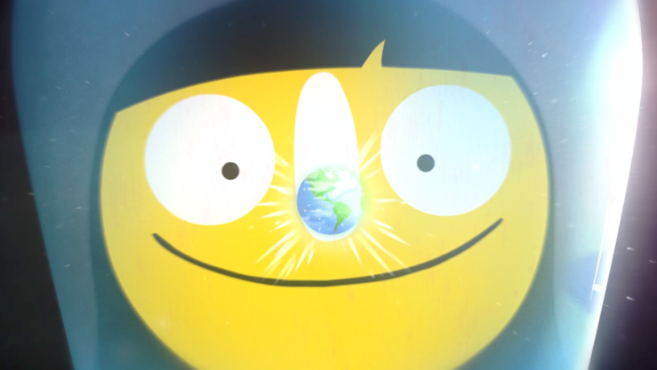
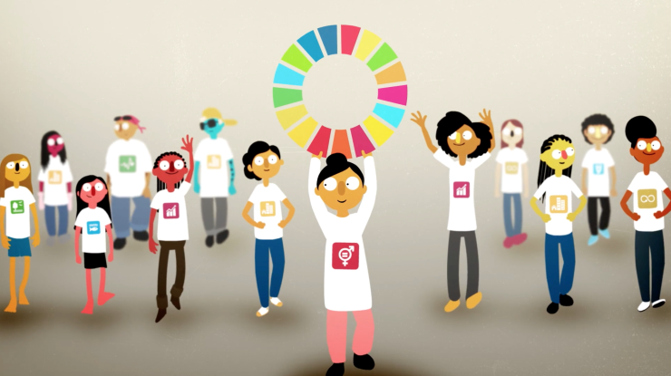
UN KIT D'OUTILS CRÉATIFS
POUR VOUS: LES FILMS
UTILISER DES FILMS POUR INTRODUIRE LES OBJECTIFS GLOBAUX
Ces films ont été écrits par Sir Ken Robinson et produits pour La plus grande leçon du monde par Aardman Animations. Chaque film est présenté par une célébrité reconnue par les enfants, dans l’une des 10 langues. Ces deux films sont un moyen facile d’établir le contexte des objectifs et de donner aux enfants une idée des mesures qu’ils peuvent prendre pour atteindre ces objectifs. Les films sont inclus dans un certain nombre de plans de leçon «standard» que vous pouvez trouver ici:
http://worldslargestlesson.globalgoals.org/fr/introduce-the-global-goals/
Entre autres moyens d'utiliser les films dans les leçons, citons:
  Si vous êtes limité dans le temps, demandez aux élèves de les regarder à la maison avec leurs parents et de venir à l'école prêts avec des questions, des pensées et des idées.
  Transformer le visionnage des deux films en une leçon complète en s'arrêtant aux points clés, en posant des questions pour vérifier la compréhension et discuter des points clés soulevés.
  Regarder les deux films et demander aux enfants de développer et de présenter leurs propres idées d'inventions, d'innovations et de campagnes en faveur des objectifs, devant un panel composé d'enseignants et d'élèves.
  Si vous n'avez pas accès à Internet, vous pouvez télécharger les scripts des films et en faire une histoire pour votre classe. Certains éducateurs les ont transformés en pièces de théâtre et ont remplacé les actions des 6 enfants par celles de leur propre pays.
LES FILMS ANIMÉS DE LA PLUS GRANDE LEÇON DU MONDE PARTIE 1 ET PARTIE 2. VISUALISEZ-LES MAINTENANT.
PART 1
PART 2

Slide 23
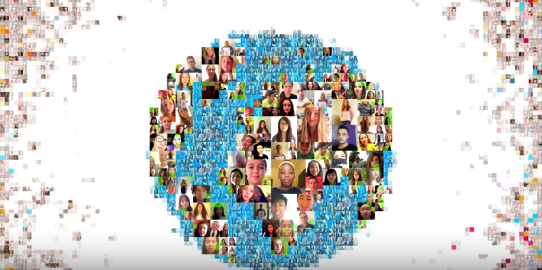
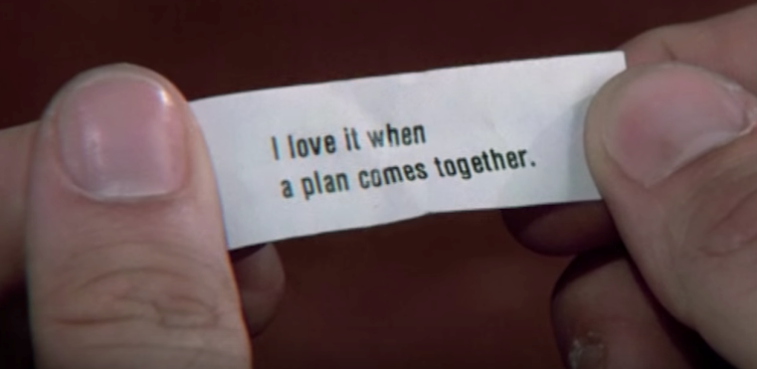
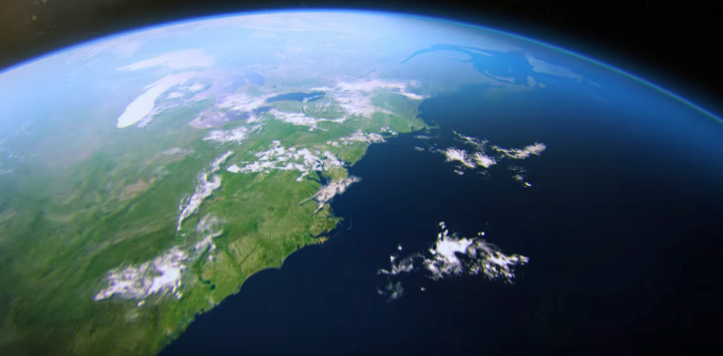
UN KIT D'OUTILS CRÉATIFS
POUR VOUS: AUTRES FILMS
UTILISER UN FILM POUR EN SAVOIR PLUS SUR LES OBJECTIFS GLOBAUX
Trois autres films utiles en classe pour expliquer les objectifs mondiaux sont présentés ici.
There are more films that can be found at https://www.youtube.com/channel/UCRfuAYy7MesZmgOi1Ezy0ng
Nous le peuple
Une foule provenant du monde entier et mettant en vedette des personnalités bien connues de tous. Donner vie aux 17 objectifs.
Plan
Un point de vue humoristique sur la nécessité et la valeur d’avoir un bon plan. Produit par Richard Curtis et Project Everyone
Maison
Nous n’avons qu’une maison et nous devons en prendre soin. Une belle vue sur le monde dans lequel nous vivons, qui exprime ce que nous devons changer et protéger. Produit par Project Everyone et Global Citizen.
“WE THE
PEOPLE”
“PLAN”
“HOME”

Slide 24

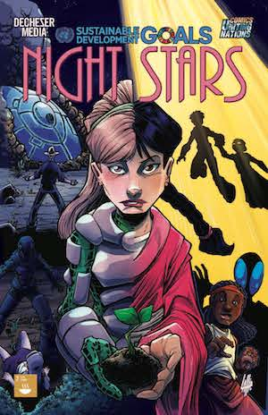




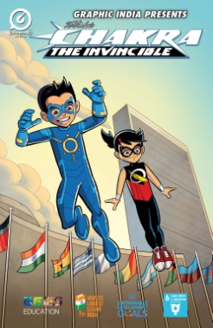

UN KIT D'OUTILS CRÉATIF À UTILISER:
LES BANDES DESSINÉES
COMICS UNTING NATIONS A PRODUIT UN NOMBRE DE BANDES DESSINÉES QUI ABORDENT EN PROFONDEUR LES THÈMES DES OBJECTIFS
LES BD PEUT ÊTRE UN MOYEN NOUVEAU ET DIFFÉRENT POUR EXPLIQUER LES CONCEPTS AUX ENFANTS ET AUX JEUNES.
Elles soutiennent les lecteurs précoces ou ceux qui ont des difficultés à lire.
Les bandes dessinées exigent des lecteurs non seulement de recevoir des informations de manière passive, mais également d'interagir avec le texte et les images pour construire un sens, ce qui est la clé de la magie. Les mots et les images fonctionnent ensemble!
Nos bandes dessinées peuvent être utilisées de différentes manières en classe. Ici vous pouvez trouver quelques idées
http://cdn.worldslargestlesson.globalgoals.org/2016/07/COMICS-USER-GUIDE1.pdf
Vous pouvez trouver les bandes dessinées ici:
http://worldslargestlesson.globalgoals.org/using-the-power-of-comics/

Slide 25

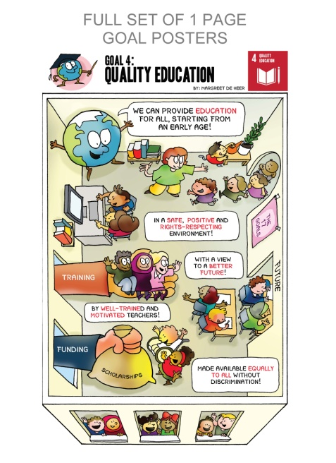
UN OUTIL CRÉATIF POUR VOUS:
GUIDES DES OBJECTIFS
“LE MONDE QUE NOUS VOULONS”
Les affiches de
dessins animés
IL Y A DEUX GUIDES SUR LES OBJECTIFS DESTINÉS AUX ÉLÈVES DE DIFFERENTS. AGE ET CAPACITE
Les deux guides partagent les détails des objectifs de manière appropriée et facile à comprendre. Les élèves peuvent les utiliser pour effectuer des recherches sur les objectifs, pour réaliser des présentations ou pour comprendre certaines interdépendances complexes entre les objectifs. Les affiches sont très efficaces si elles sont imprimées à grande échelle et affichées dans une salle de classe ou autour d’une école. Ils constituent un moyen intéressant d'aider les jeunes enfants à comprendre la complexité des objectifs.

Slide 26
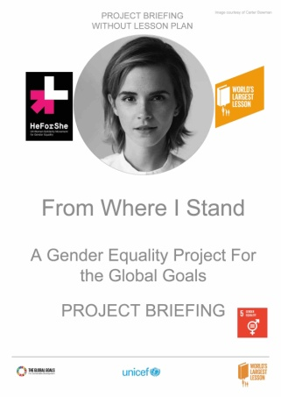
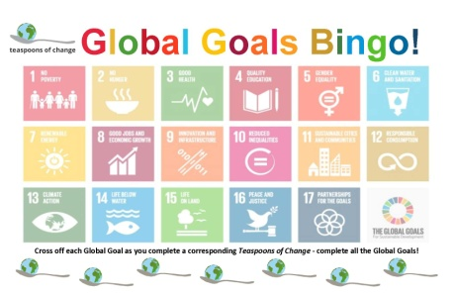
UN OUTIL CRÉATIF POUR
VOUS: PROJETS ET ACTIVITÉS
EMMA WATSON
UN PROJET SUR
L’ÉGALITÉ DES SEXES
GLOBAL GOALS BINGO
PHYSICAL GAMES
Un grand nombre de nos plans de cours contiennent des activités et des jeux que les élèves peuvent réaliser ou auxquels ils peuvent participer. Ils constituent un moyen simple de définir le contexte des objectifs et de faire réfléchir les enfants à la manière dont cela se connecte à leur contexte local.
En plus de cela, d'autres éducateurs peuvent vous inspirer pour vos activités. Vous les trouverez dans la partie 4 et sur Facebook.
Vous pouvez également mettre en place des projets d'action pour les objectifs mondiaux qui durent une journée, une semaine ou plus.

Slide 27
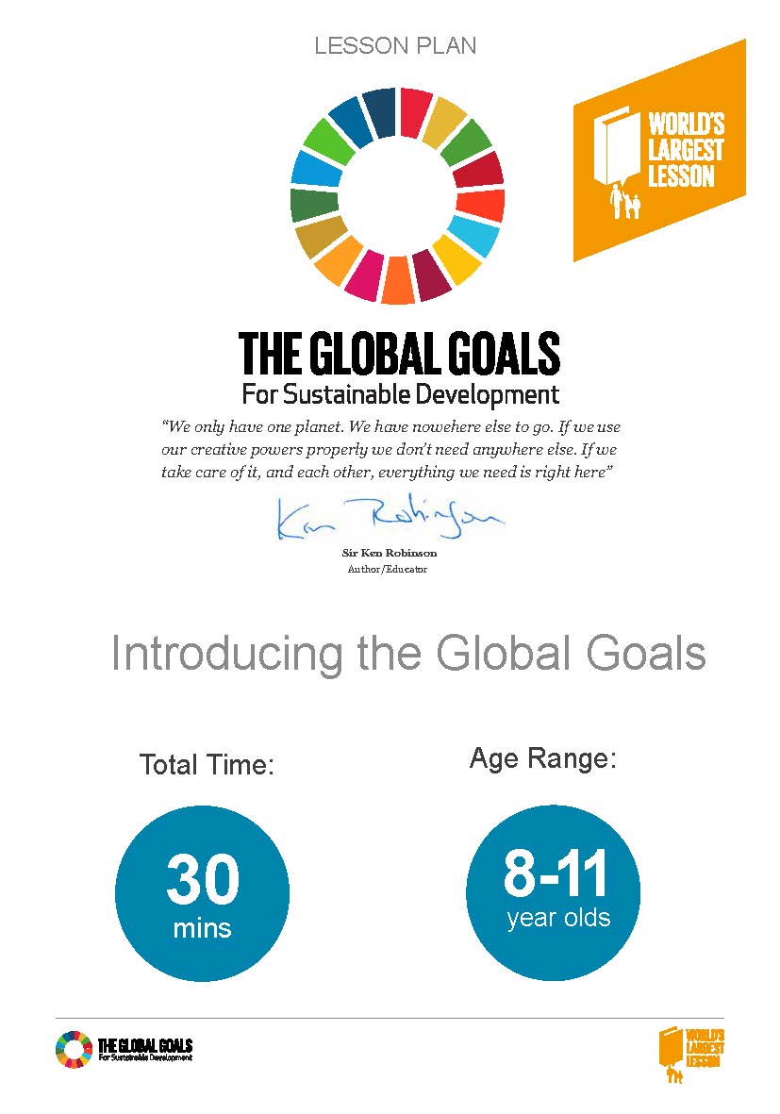
UN OUTIL CRÉATIF POUR VOUS:
AU-DELA DES PLANS DE LEÇON
PLANS DE LEÇON «INTRODUCTIFS»
Plus de 30 plans de cours sont disponibles.
Tous les plans de cours ont été créés par des enseignants et des experts en éducation au développement et à la citoyenneté mondiale du monde entier.
Tous les plans de cours suivent un cadre cohérent. Des guides de groupe d'âge et de temps sont fournis avec les objectifs d'apprentissage?
Tous les plans de cours sont open-source et vous pouvez donc les modifier à votre guise.
À la fin de ce cours, vous serez invité à créer vos propres plans de cours pour soutenir la plus grande leçon du monde.
Vous y trouverez également des outils, notamment des icônes, des logos et d’autres éléments visuels que vous pouvez inclure si vous le souhaitez. Si vous créez quelque chose que vous souhaitez partager plus largement, la plupart des plateformes de partage de ressources ont des catégories pour l'éducation à la citoyenneté mondiale ou l'apprentissage global.

Slide 28
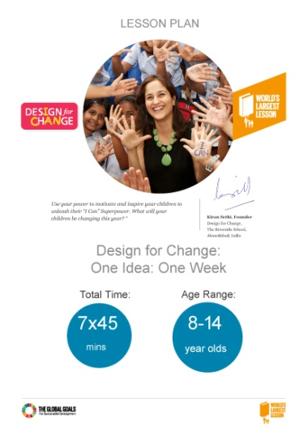
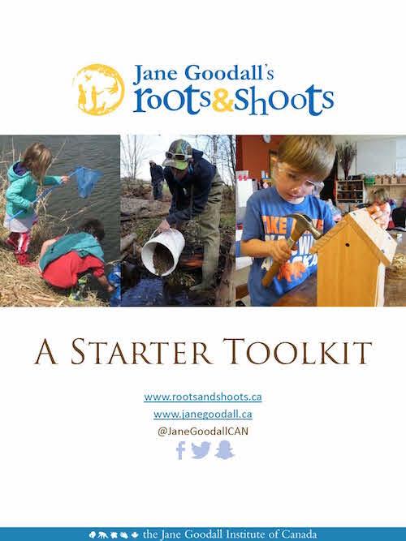
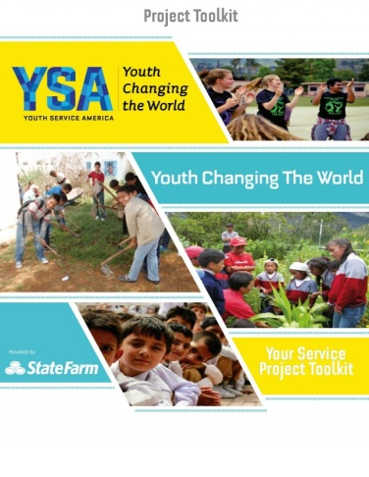
AIDER LES ENFANTS ET
LES JEUNES À AGIR
PROJETS D'ACTION POUR LES ENFANTS
Les objectifs mondiaux et la plus grande leçon du monde sont un point d’entrée fantastique pour permettre à vos étudiants de s’intéresser et d’activer activement à la création d’un changement dans le monde qui les entoure.
À un niveau simple, vous pouvez utiliser les objectifs mondiaux comme cadre ou objectif de tous les services et actions philanthropiques qui se déroulent dans une école ou une organisation de jeunesse. ?
Vous pouvez également utiliser la plus grande leçon du monde pour lancer des programmes de changement dirigés par les étudiants qui durent une journée, une semaine, un trimestre ou même un an.
http://worldslargestlesson.globalgoals.org/take-action-title/
En utilisant la structure inventer, innover et faire campagne, encouragez les élèves à utiliser les connaissances acquises tout au long du curriculum pour travailler sur des idées qui contribueront à la progression des objectifs.
Renseignez-vous sur les prix et les défis scientifiques locaux et encouragez les élèves à participer. Proposez-leur un défi qui vous relie à un objectif spécifique ou à un groupe d'objectifs. Ou simplement, utilisez les cadres ici pour aider les projets d’action dirigés par des enfants à prendre forme.
Partagez ce que vous avez accompli avec nous sur les médias sociaux afin que nous puissions informer le monde!
Cadres pour projets d'action

Slide 29
QUATRIEME PARTIE
MEILLEURES PRATIQUES D'ÉDUCATEURS DANS LE MONDE

Slide 30
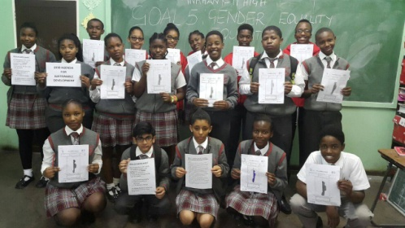
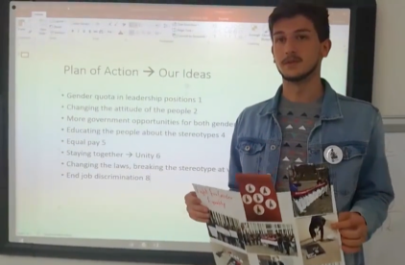
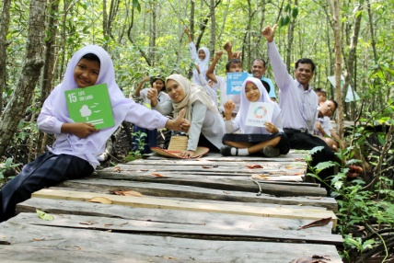
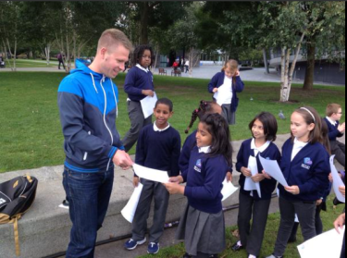
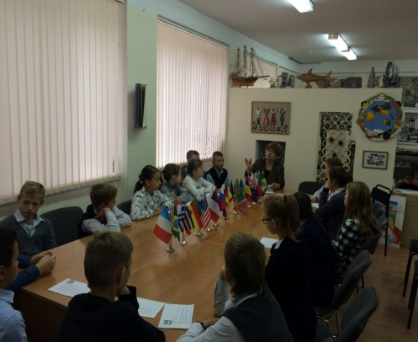
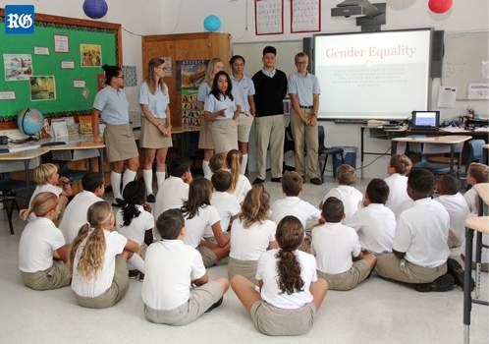
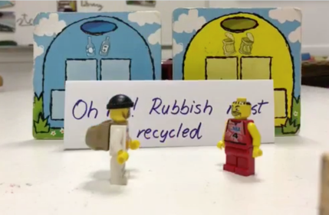
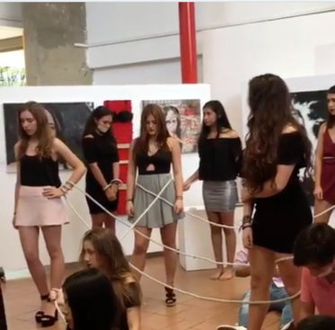
LAISSEZ-VOUS INSPIRER PAR
D’AUTRES EDUCATEURS
Parole , chanson et rap
sur l'égalité des sexes au Swaziland, une reprise de chanson et une routine de danse en Irlande, et une chanson d'Afrique du Sud
Développer et partager des plans d'action pour le changement en Géorgie
Prenez votre cours en plein air
Comme celui-ci en Thaïlande
Prenez votre leçon dans la rue et passez le message maintenant. Comme celui-ci à Londres, Royaume-Uni
Organisez un modèle de débat comme à l'ONU ou sur les objectifs mondiaux avec des élèves plus âgés, comme celui-ci en Russie
Créez un échange d’apprentissage entre pairs avec des classes plus âgées qui enseignent aux plus jeunes comme celle des Bermudes
Demandez aux élèves de créer des dessins animés image par image pour vérifier la compréhension d'un nouveau vocabulaire comme celui-ci en Espagne.
Créez des expositions d'art et de danse pour exprimer les interprétations des objectifs telles que celle en Colombie pour l'égalité des sexes.

Slide 31
CINQIEME PARTIE
CRÉEZ ET PARTAGEZ VOTRE PROPRE PLUS GRANDE LEÇON DU MONDE

Slide 32
ÉLÉMENTS IMPORTANTS POUR
FAIRE DE VOTRE LEÇON
UNE REUSSITE
Définissez clairement les résultats d'apprentissage que vous souhaitez atteindre Tous nos plans de cours ont une structure cohérente. Tu peux suivre ça si tu veux.
PENSEZ À DONNER À CETTE LEÇON UN SENS DIFFÉRENT DES AUTRES.
Envisagez un paramètre différent pour votre leçon ou un groupe d’élèves différent. Pouvez-vous inviter une personne de votre communauté élargie à participer? Peut-être un chef local. Ou quelqu'un dont le travail les relie à un objectif. 33 ministres de l'Education ont déjà participé à des cours!
CONSIDERER COMMENT LES ÉLEVES PEUVENT DEVENIR DES AMBASSADEURS IMMÉDIATS POUR LES OBJECTIFS.
Qu'est-ce qu'ils vont se souvenir qu'ils vont partager avec leur famille? Pouvez-vous leur donner une tâche à faire à la maison? Pourriez-vous leur donner les objectifs à coller immédiatement sur leur réfrigérateur?
Essayez d’établir un lien direct entre les objectifs mondiaux et la vie de vos élèves. Les objectifs peuvent sembler un concept abstrait. Plus nous les personnalisons, plus les élèves s’y engageront.
Rendez la leçon active, utilisez des activités et des défis pour amener les élèves à penser et à voir différemment. Demandez-leur ce qu'ils pensent et écoutez leurs points de vue et leurs idées.
Transformer la détermination / l'enthousiasme en action,
Donnez à vos élèves les moyens d'agir en leur montrant qu'ils peuvent faire quelque chose pour contribuer personnellement à la réalisation des objectifs - ils peuvent s'engager à éteindre la lumière lorsqu'ils quittent la salle de classe ou ne pas gaspiller les aliments de l'heure du déjeuner. Ils pourraient écrire au représentant de leur gouvernement local ou même au chef d’établissement pour exprimer leur soutien ou demander un changement dans leur communauté.
N'OUBLIEZ PAS, SI VOUS UTILISEZ DES IMAGES OU DES VIDÉOS DANS VOS LEÇONS, VOUS DEVEZ VOUS ASSURER QU’ELLES NE SONT PAS PROTEGÉES OU SONT EN SOURCE LIBRE

Slide 33
ONG Formation, Orientation, Recyclage et Renforcement des Aptitudes Managériales
+ 229 21 33 83 16 / 66 06 62 62 / 96 15 39 20
ocvidjannagni@genglobal.org
genglobal.org/benin

